Slide 1
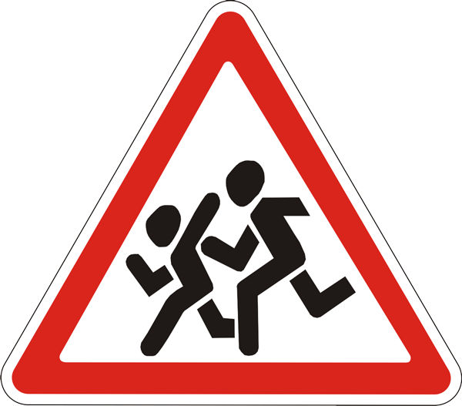
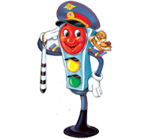
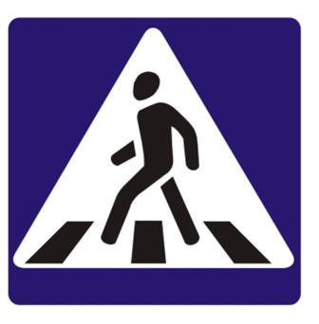
«АЗБУКА ДОРОЖНОГО ДВИЖЕНИЯ ДЛЯ ДЕТЕЙ ДОШКОЛЬНОГО ВОЗРАСТА»
Обучающая презентация
на тему:

Slide 2
Привет, дружок! Меня зовут Лунтик.
Я и мои друзья поможем тебе познакомиться с правилами дорожного движения.
2008

Slide 3
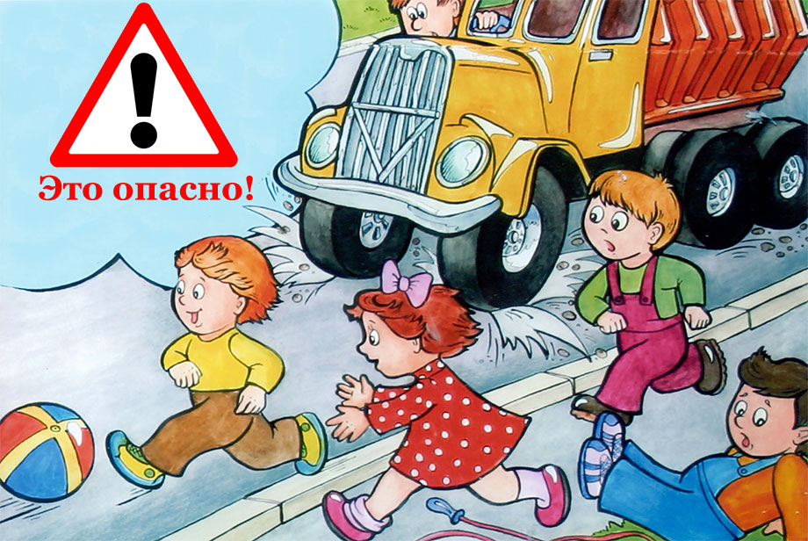
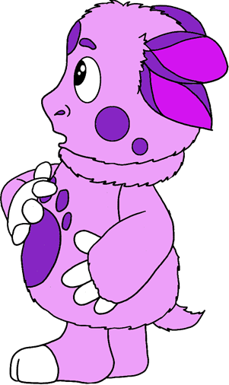
Правила поведения на проезжей части
1. Играть на проезжей части запрещено!
Мяч случайно укатился, На дороге очутился. Дети бросились вдогонку, Засвистели шины громко…
Футболистам стало ясно – У мостовой играть опасно!

Slide 4
2. Переходи улицу только по пешеходному переходу!
Что за белые полоски На соседнем перекрестке? Это «Зебра» переход – Через улицу ведет.
Перейти дорогу можно
Там где знак стоит дорожный. Чтобы мы его узнали Нам его нарисовали.

Slide 5
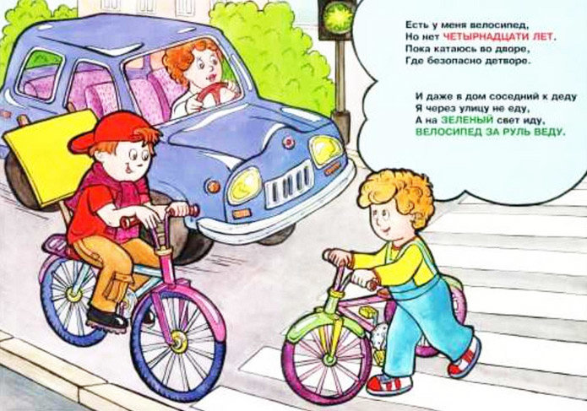
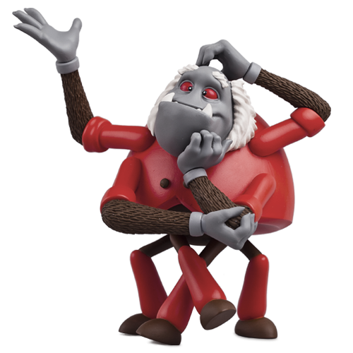
3. Переезжать дорогу на велосипеде нельзя!

Slide 6
4. По краю дороги нужно идти лицом к движущемуся транспорту!
Дорожки пешеходной нет?
БУДЬ ОСТОРОЖНЕЕ ВДВОЙНЕ!
И с краю двигайся внимательно,
Лицом к машинам обязательно!

Slide 7
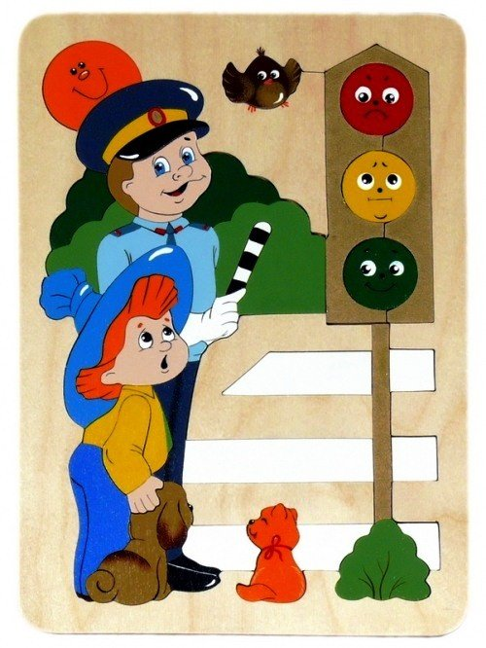
У любого перекрестка Нас встречает светофор И заводит очень просто С пешеходом разговор: Cвет зеленый- проходи! Желтый - лучше подожди! Если свет зажжется красный - Значит, Двигаться опасно! Стой! Пускай пройдет трамвай, наберись терпенья. Изучай и уважай правила движенья.

Slide 8
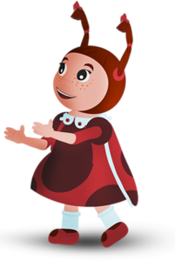
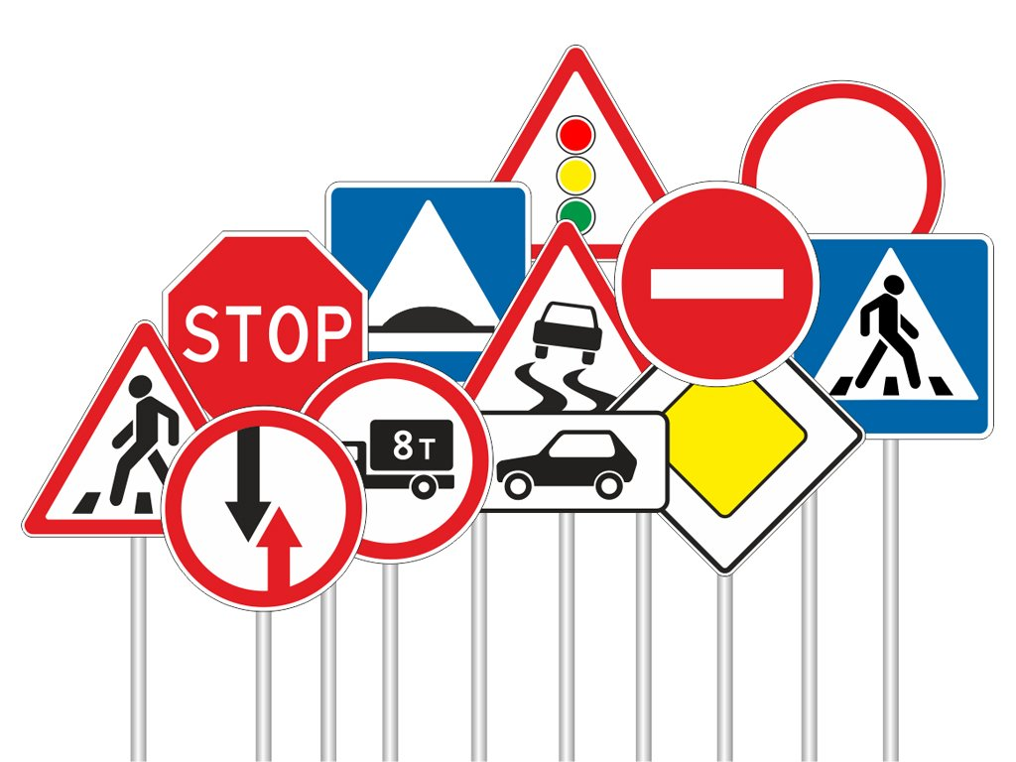
ДОРОЖНЫЕ ЗНАКИ!
Город, в котором с тобой мы живем, Можно по праву сравнить с букварем, Азбукой улиц, проспектов, дорог. Город дает нам все время урок. Вот она, азбука, - над головой: Знаки развешаны вдоль мостовой. Азбуку города помни всегда, Чтоб не случалась с тобою беда.

Slide 9
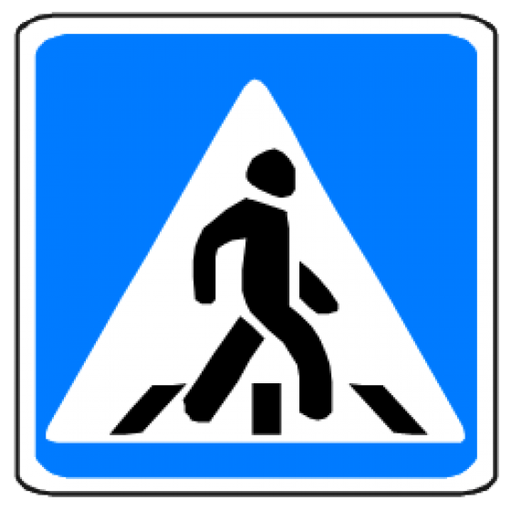
Знак «Пешеходный переход»
На пути ребят – дорога, Транспорт ездит быстро, много. Светофора рядом нет, Знак дорожный даст совет. Надо, чуть вперед пройти, Там, где «Зебра» на пути. «Пешеходный переход» – Можно двигаться вперед.

Slide 10
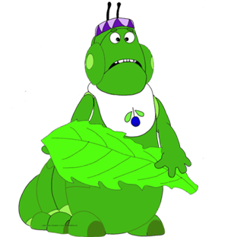
Знак «Место остановки автобуса»
Остановка, толпится народ. Скоро автобус подойдёт. Здесь ждут транспорт городской, Едут в офис, в цех, домой. Едут в школу, детский сад, В праздник едут на парад. В уличном круговороте Транспорт городской в почете!

Slide 11
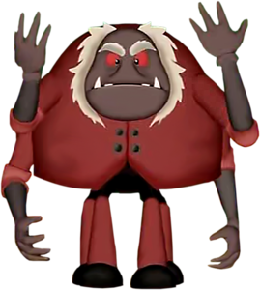
Знак «Движение без остановки запрещено»
Знак сказал, остановись! Ехать ты не торопись! Осмотреться не забудь, А уж потом продолжишь путь.

Slide 12
Знак «Место стоянки»
Есть островки на улице Машины, где паркуются, Там знак «Место стоянки» – У почты, рынка, банка. Удобно всем и безопасно И нет волнений понапрасну.

Slide 13
ВНИМАНИЕ!
БУДЬ ВНИМАТЕЛЕН,
ЗАДАНИЯ ВЫПОЛНЯЙ ПРАВИЛЬНО!

Slide 14
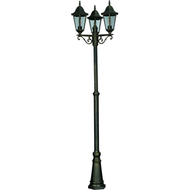
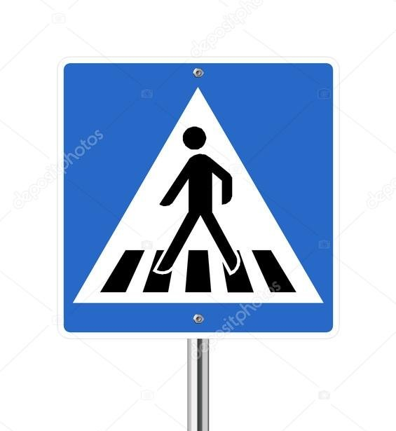
Никогда я не сплю, На дорогу смотрю. Подскажу, когда стоять, Когда движенье начинать....

Slide 15
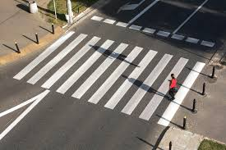
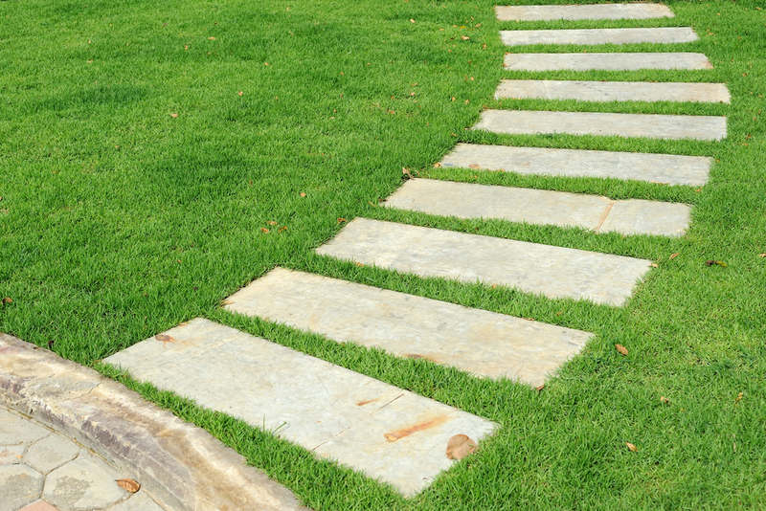
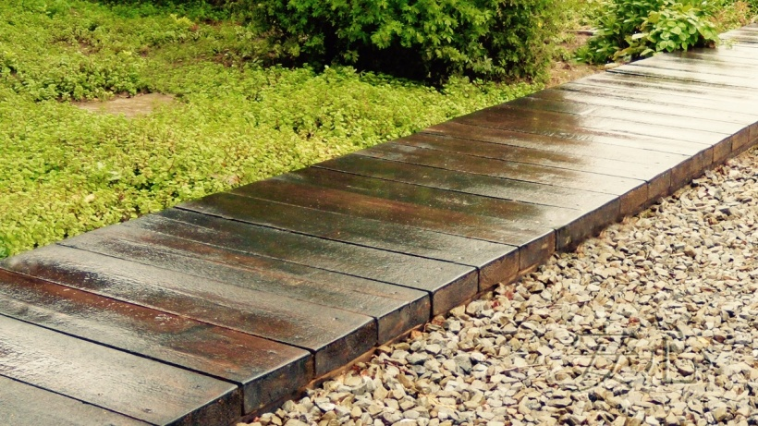
Под ногами у Сережки Полосатая дорожка. Смело он по ней идет, А за ним и весь народ....

Slide 16
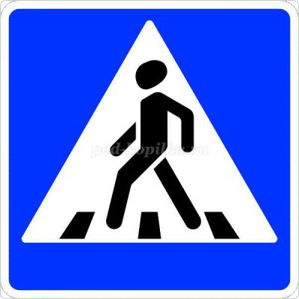
Здесь наземный переход,
Ходит целый день народ.
Ты, водитель, не грусти,
Пешехода пропусти.

Slide 17
Он имеет по три глаза, По три с каждой стороны, И хотя ещё ни разу Не смотрел он всеми сразу - Все глаза ему нужны. Он висит тут с давних пор. Что же это? …

Slide 18
СОБЛЮДАЯ ПДД
НЕ ОКАЖЕШЬСЯ В БЕДЕ!

